Slide 1


Exercícios de Divisão

Slide 2

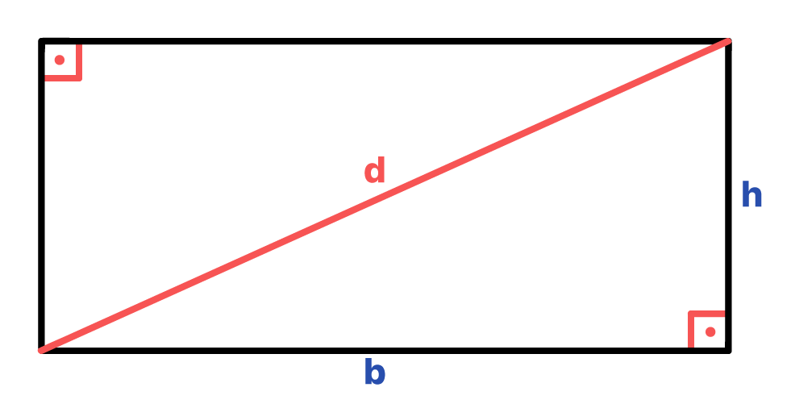
Um retângulo possui área igual a 259,056 cm². Sabendo que um de seus lados mede 15,42 cm, qual é a medida do outro lado?
A) 1,68 cm.
B) 16 cm
C) 16,8 cm
D) 168 cm

Slide 3
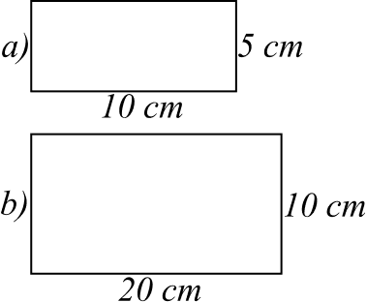
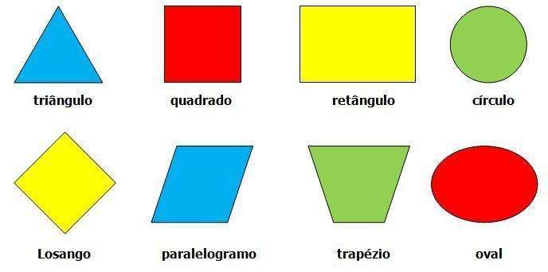
Um retângulo possui área igual a 259,056 cm². Sabendo que um de seus lados mede 15,42 cm, qual é a medida do outro lado?
C) 16,8 cm

Slide 4

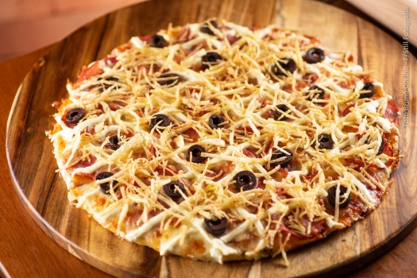
Doze amigos foram a uma pizzaria e pagaram juntos R$ 390,48. Sabendo que essa conta foi dividida igualmente entre os doze amigos, quanto cada um deles pagou?
A) R$ 3,25
B) R$ 325,40
C) R$ 65,00
D) R$ 32,54

Slide 5


Doze amigos foram a uma pizzaria e pagaram juntos R$ 390,48. Sabendo que essa conta foi dividida igualmente entre os doze amigos, quanto cada um deles pagou?
D) R$ 32,54

Slide 6
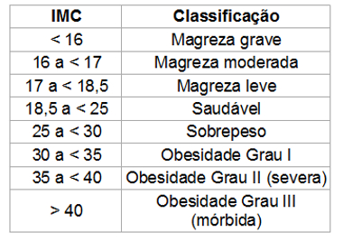
Nataly calculou o índice de massa corporal de seu filho da seguinte maneira: dividiu a massa do garoto, em quilogramas, pelo quadrado da altura e comparou o valor obtido com os disponíveis na tabela abaixo.
Sabendo que o filho de Nataly possui 1,31 m de altura e 65,5 kg, sua classificação é de:
A) Obesidade severa
B) Obesidade mórbida
C) Obesidade
D) Sobrepeso

Slide 7
Sebastião calculou o índice de massa corporal de seu filho da seguinte maneira: dividiu a massa do garoto, em quilogramas, pelo quadrado da altura e comparou o valor obtido com os disponíveis na tabela abaixo.
Sabendo que o filho de Sebastião possui 1,31 m de altura e 65,5 kg, sua classificação é de:
A) Obesidade severa

Slide 8
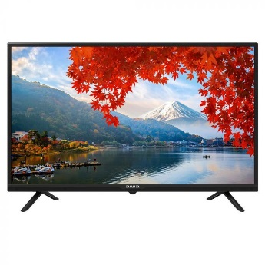
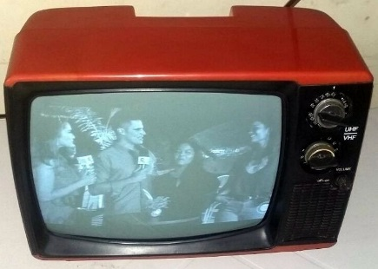
Nicolas comprou uma televisão nova parcelada em 12 vezes sem juros. Ficando desempregado, seu irmão comprometeu-se a ajudar e pagar metade do valor das parcelas do objeto. Sabendo que o valor da televisão é R$ 1500,00, quanto Nicolas paga por mês?
A) R$ 125,00
B) R$ 126,00
C) R$ 127,00
D) R$ 155,00

Slide 9

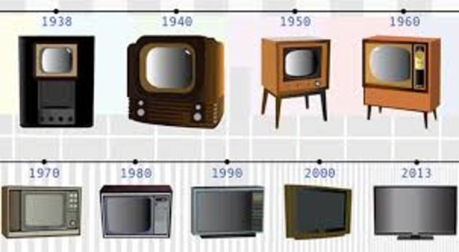
Nicolas comprou uma televisão nova parcelada em 12 vezes sem juros. Ficando desempregado, seu irmão comprometeu-se a ajudar e pagar metade do valor das parcelas do objeto. Sabendo que o valor da televisão é R$ 1500,00, quanto Nicolas paga por mês?
A) R$ 125,00

Slide 10
Numa fábrica, um certo modelo de maçaneta necessita de 3 parafusos idênticos para ser montada. Sabendo-se que a fábrica dispõe de 1517 parafusos e 614 maçanetas (todas estas maçanetas ainda sem nenhum parafuso. Quantas maçanetas podem ser montadas, desde que todas elas recebam os 3 parafusos?
A) 2,57
B) 3,58
C) 2,56
D) 5,63

Slide 11
Numa fábrica, um certo modelo de maçaneta necessita de 3 parafusos idênticos para ser montada. Sabendo-se que a fábrica dispõe de 1517 parafusos e 614 maçanetas (todas estas maçanetas ainda sem nenhum parafuso. Quantas maçanetas podem ser montadas, desde que todas elas recebam os 3 parafusos?
A)
B)
C) 2,56
D)

Slide 12
QUANTO É 24 DIVIDIDO POR DOZE ?
A) 2
B) 3
C) 4
D) 1

Slide 13
QUANTO É 24 DIVIDIDO POR DOZE ?
A) 2
B)
C)
D)

Slide 14
QUANTO É 7 DIVIDIDO POR 13 ?
A) 0,5384611534615385
B) 3,4569871236547962
C) 4,456288958965896589
D) 1,589625999999588269

Slide 15
QUANTO É 7 DIVIDIDO POR 13 ?
A) 0,5384611534615385
B)
C)
D)

Slide 16
QUANTO É 8 DIVIDIDO POR 16 ?
A) 0,5
B) 3,4
C) 0,3
D) 1,0

Slide 17
QUANTO É 8 DIVIDIDO POR 16 ?
A) 0,5
B)
C)
D)

Slide 18
QUANTO É 5 DIVIDIDO POR 12 ?
A) 0,416666666666667
B) 0,4555555554851111
C) 0,4555555511125888
D) 0,388888887777722

Slide 19
QUANTO É 5 DIVIDIDO POR 12 ?
A) 0,416666666666667
B)
C)
D)

Slide 20
QUANTO É 8 DIVIDIDO POR 20 ?
A) 0,4
B) 0,3
C) 0,5
D) 0,2

Slide 21
QUANTO É 8 DIVIDIDO POR 20 ?
A) 0,4
B)
C)
D)

Slide 22
QUANTO É 10 DIVIDIDO POR 22 ?
A) 0,6
B) 0,4
C) 0,5
D) 0,8

Slide 23
QUANTO É 10 DIVIDIDO POR 22 ?
A)
B)
C) 0,5
D)

Slide 24
QUANTO É 12 DIVIDIDO POR 24 ?
A) 0,4
B) 0,5
C) 0,8
D) 0,3

Slide 25
QUANTO É 12 DIVIDIDO POR 24 ?
A)
B) 0,5
C)
D)

Slide 26
QUANTO É 8 DIVIDIDO POR 9 ?
A) 0,8888888888888889
B) 0,777777777777710
C) 0,6666666666666668
D) 0,5555555555555557

Slide 27
QUANTO É 8 DIVIDIDO POR 9 ?
A) 0,8888888888888889
B)
C)
D)

